Slide 1
Тарбиялык саат.
Тема:
Кылмыштуулук
деген эмне?

Slide 2
Сабактын максаты:
Окуучулар кылмыштуулук боюнча кеңири маалымат алышат.
Билим беруүчулүк:
Өнүктүрүүчүлүк:
Кылмыштуулуктун аягы жакшылыкка алып келбестигин
билишет.
Тарбия берүүчүлүк:
Окуучулар бирин бири уга билишет, ар дайым
адептүү болууга аракет кылышат.

Slide 3
Анда эмесе сабагыбызды ыр мнен баштасак.
Адептүү бол салам айтып дайыма,
Улуу кичүү, кары –жашы баарына,
Эстүү экен, кимдин уулу, кызы деп,
Ээ болосуң өзүң дагы алышка.

Slide 4
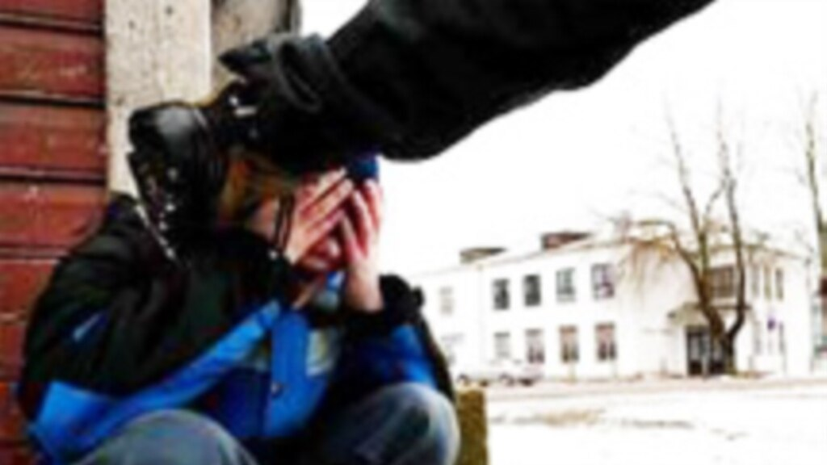
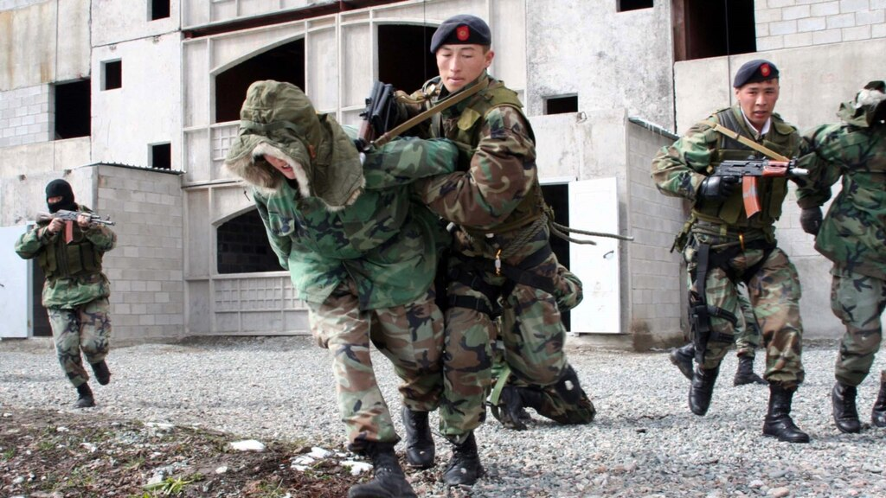
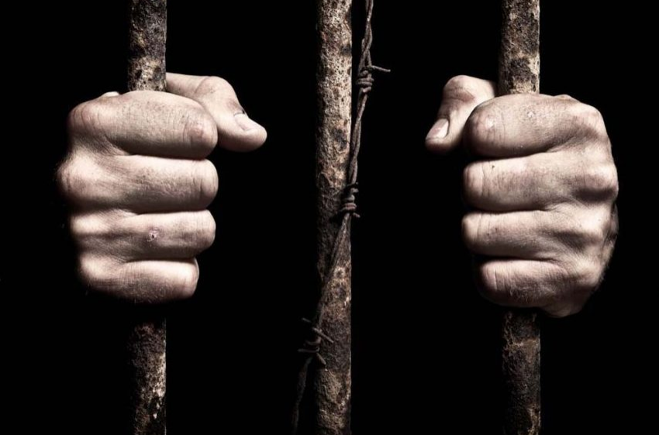
« Кылмышкер»-
деген термин латын тилинен
келип чыккан.Мыйзам бузуу дегенди тушүндүрөт.
Адепсиздик- бул кылмыш.
Кылмыштын акыры- бул жаза.

Slide 5
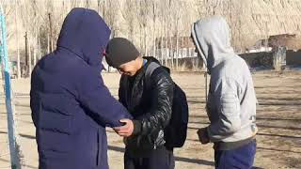
Кылмыштуулук деген –бул бирөөгө
зыян келтирүү, коомго туура эмес мамиледе болуу.

Slide 6
Кылмыштуулукка кандай сапаттар кирет?
Коомго туура эмес
мамиледе болуу.
Зордук
Зомбулук.
Жүрүм –турум эрежелерине
каршы туруу.

Slide 7
Кылмыштуулукка кандай сапатар кирет?
Кылмыш,
Рекетчилик
Уурулук,
Баңгилик.
Бейбаштык ,
Араккечтик.
Мушташуу.

Slide 8
Кылмыштын негизги
кесепеттери кайсылар?

Slide 9
Үй бүлөөнүн
ыдырашы.
Бейбаштык.
Максатсыз
көчөдө жүрүү.
Экономикалык
жоготуулар.
Психикалык
дисбаланс.
Убакытты туура
эмес пайдалануу.

Slide 10
Кылмыш жасоо-
бул тарбиянын
начардыгынан келип чыгат.
Ар бир кылмыш жасаган адам
өз жазасын сөзсүз алат.

Slide 14
Кылмыштуулукту алды алуу
үчүн эмне кылуу керек?

Slide 15
Мектептеги ар кандай йримдерге
катышуу.
Сабакты калтырбоого
аракеттенүү.
Улуулардын
айткандарын угуу.
Ыймандуу
болуу.

Slide 16
Кыргыз эли байыртадан эле
балдарды тарбиялоодо учкул
сөздөрдү, макал-лакаптарды,
акылдарды айтып келишкен.

Slide 17
Майда кылмышты жазаласаң,
чоң кылмышты алдын алган болосуң.
Жашоодо жол тандоо кыйын,
кантсе да арам жолдон тыйыл.
Өсөрүбүз да, өчөрүбүз
да тарбиядан.
Адам өз кемчилигин оңдобосо,
Турмуш аны кайра –кайра жазалайт.

Slide 18
Бышыктоо.
Жеке кызыкчылык коомдун
кызыкчылыгынан жогору турушу керек.
2) Эркиндик менен ден соолук окшош:
Алардан ажыраганда гана
аттиң дейсиң.

